Slide 1
Service-Angebote auf den Internetseiten der Fabrikate
September 2020

Slide 2
Alfa Romeo

Slide 3
URL | Marke | Produkt | Maßnahme | Preis
www | URL | Alfa Romeo | Service | Überprüfung des Bremssystems

Slide 4
Audi

Slide 5
URL | Marke | Produkt | Maßnahme | Preis
URL | Audi | Check | Car-Check

Slide 6
URL | Marke | Produkt | Maßnahme | Preis
URL | Audi | Check | Kostenloser Batterie-Check | € 0,00

Slide 7
URL | Marke | Produkt | Maßnahme | Preis
URL | Audi | Teile | Original Tauschteile | k.A.

Slide 8
BMW

Slide 9
URL | Marke | Produkt | Maßnahme | Preis
URL | BMW | Teile | Original Tauschteile, bis zu 50 % Ersparnis

Slide 10
URL | Marke | Produkt | Maßnahme | Preis
URL | BMW | Check | Kostenloser Lichttest | € 0,00

Slide 11
Citroën

Slide 12
URL | Marke | Produkt | Maßnahme | Preis
URL | Citroen | Navigation | Karten-Update | € 149,00

Slide 13
URL | Marke | Produkt | Maßnahme | Preis
URL | Citroen | HU / AU | HU-Vorabcheck | € 0,00

Slide 14
DS

Slide 15
URL | Marke | Produkt | Maßnahme | Preis
URL | DS | Check | Wintercheck
 |  |  | Kostenloser Lichttest | € 0,00

Slide 16
Dacia

Slide 17
URL | Marke | Produkt | Maßnahme | Preis
URL | Dacia | Service | € 100,- Werkstattgutschein oder € 50,- Einkaufsgutschein bei Kundenempfehlung bei Neuwagenkauf

Slide 18
URL | Marke | Produkt | Maßnahme | Preis
URL | Dacia | Service | Gewinnspiel, Erstattung der Werkstattrechnung

Slide 19
URL | Marke | Produkt | Maßnahme | Preis
URL | Dacia | Zubehör | 20 % Rabatt auf Mittelarmlehnen
 |  |  | € 11,90 Rabatt auf Anti-Allergenfilter

Slide 20
Fiat

Slide 21
URL | Marke | Produkt | Maßnahme | Preis
URL | Fiat | Service | Überprüfung des Bremssystems

Slide 22
Ford

Slide 23
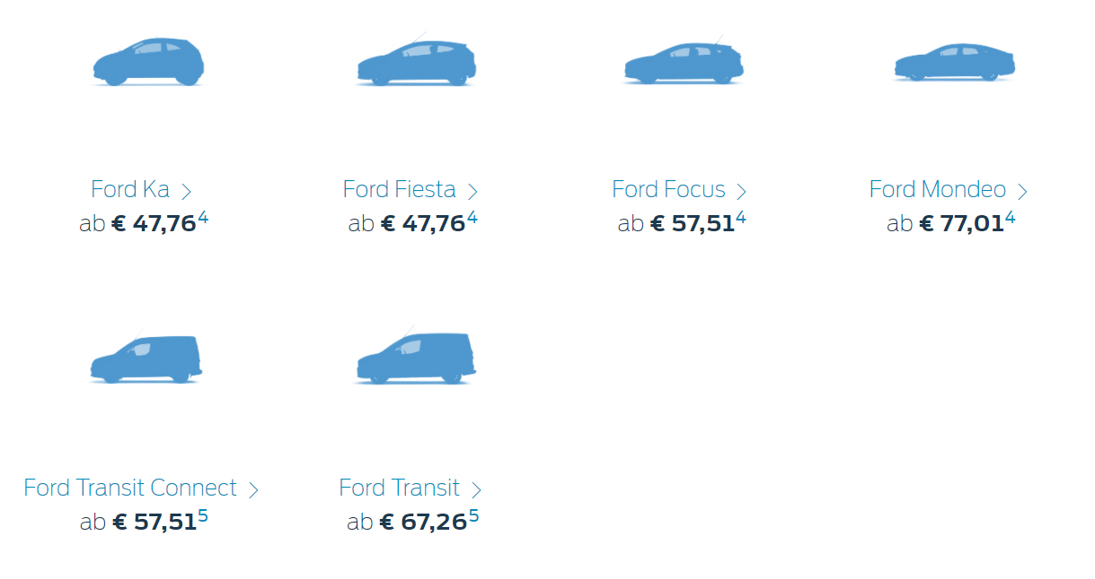
URL | Marke | Produkt | Maßnahme | Preis
URL | Ford | Räder / Reifen | Economy-Angebote für Fahrzeuge älter als 5 Jahre | € 47,76,- bis € 77,01,-

Slide 24
URL | Marke | Produkt | Maßnahme | Preis
URL | Ford | Service | Ölwechsel, inklusive Ölfilter und -dichtung | € 145,24

Slide 25
URL | Marke | Produkt | Maßnahme | Preis
URL | Ford | Check | Kostenloser Batterie-Check | € 0,00

Slide 26
URL | Marke | Produkt | Maßnahme | Preis
URL | Ford | Check | Winter-Check | € 14,62

Slide 27
URL | Marke | Produkt | Maßnahme | Preis
URL | Ford | HU / AU | Economy-Angebote für Fahrzeuge älter als 5 Jahre, kostenloser Vorabcheck | € 0,00

Slide 28
URL | Marke | Produkt | Maßnahme | Preis
URL | Ford | Check | Kostenloser Batterie-Check | € 0,00

Slide 29
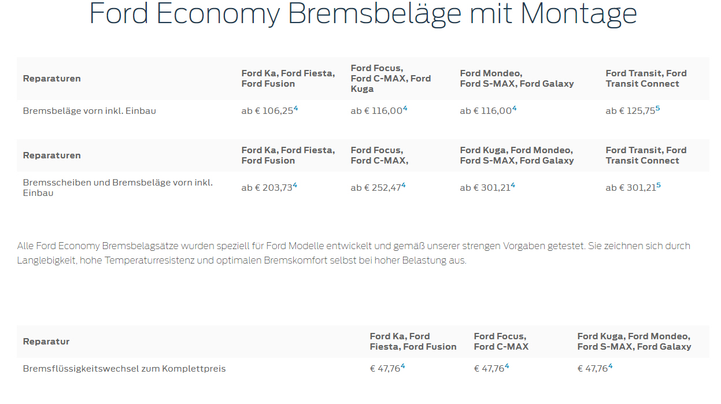
URL | Marke | Produkt | Maßnahme | Preis
URL | Ford | Service | Economy-Angebote für Fahrzeuge älter als 5 Jahre, Bremsscheiben und Bremsbeläge vorn, inklusive Einbau | € 203,73 bis € 301,21
 |  |  | Economy-Angebote für Fahrzeuge älter als 5 Jahre, Bremsflüssigkeitswechsel | € 47,76

Slide 30
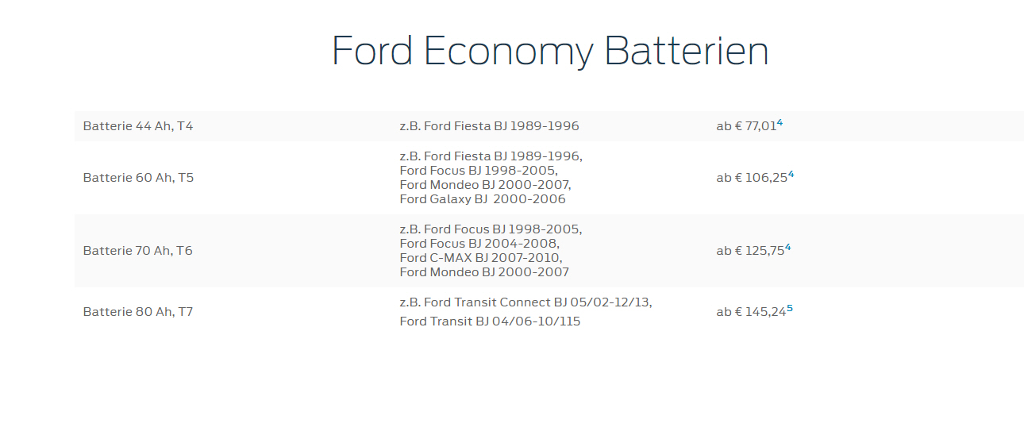
URL | Marke | Produkt | Maßnahme | Preis
URL | Ford | Service | Economy-Angebote für Fahrzeuge älter als 5 Jahre, Batterie inklusive Einbau | € 77,01 bis € 145,24

Slide 31
URL | Marke | Produkt | Maßnahme | Preis
URL | Ford | Teile | Economy-Angebote für Fahrzeuge älter als 5 Jahre; Wischerblätter | € 38,02 bis € 47,76

Slide 32
URL | Marke | Produkt | Maßnahme | Preis
URL | Ford | Teile | Economy-Angebote für Fahrzeuge älter als 5 Jahre, Kühlerfrostschutz Kühlerfrostschutzmittel | € 77,01 bis € 86,76

Slide 33
URL | Marke | Produkt | Maßnahme | Preis
URL | Ford | Service | Economy-Angebote für Fahrzeuge älter als 5 Jahre, Klimaanlagen-Service | € 96,50

Slide 34
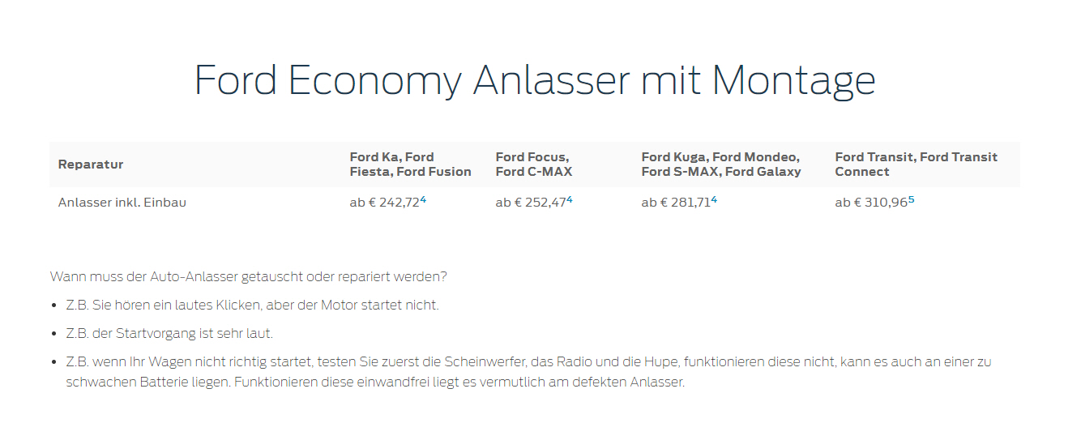
URL | Marke | Produkt | Maßnahme | Preis
URL | Ford | Service | Economy-Angebote für Fahrzeuge älter als 5 Jahre, Anlasser inklusive Einbau | € 242,72 bis € 310,96

Slide 35
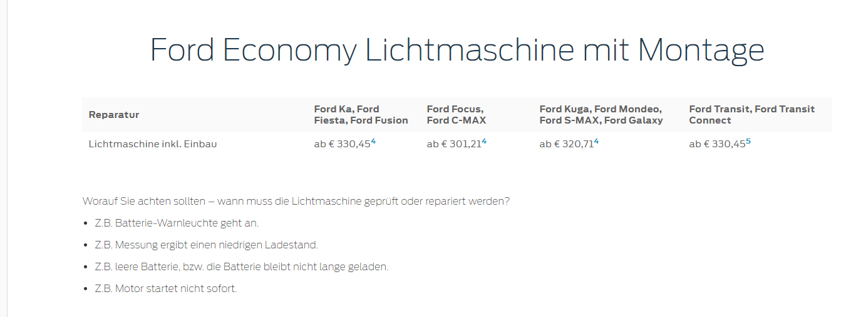
URL | Marke | Produkt | Maßnahme | Preis
URL | Ford | Service | Economy-Angebote für Fahrzeuge älter als 5 Jahre, Lichtmaschine inklusive Einbau | € 301,21 bis € 330,45

Slide 36
URL | Marke | Produkt | Maßnahme | Preis
URL | Ford | Service | Economy-Angebote für Fahrzeuge älter als 5 Jahre, Zahnriemen inklusive Einbau | € 252,47,- bis € 310,96
URL | Ford | Service | Economy-Angebote für Fahrzeuge älter als 5 Jahre, Zahnriemen-Wasserpumpensatz inklusive Einbau | € 496,17 bis € 603,39

Slide 37
URL | Marke | Produkt | Maßnahme | Preis
URL | Ford | Service | Economy-Angebote für Fahrzeuge älter als 5 Jahre, Stoßdämpfer, inklusive Einbau | € 145,24 bis € 320,71

Slide 38
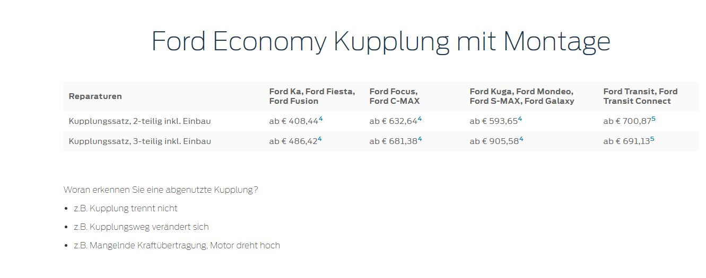
URL | Marke | Produkt | Maßnahme | Preis
URL | Ford | Service | Economy-Angebote für Fahrzeuge älter als 5 Jahre, Kupplungssatz inklusive Einbau | € 408,44 bis € 905,58

Slide 39
Hyundai

Slide 40
URL | Marke | Produkt | Maßnahme | Preis
URL | Hyundai | Check | Sicherheits-Check

Slide 41
Jeep

Slide 42
URL | Marke | Produkt | Maßnahme | Preis
URL | Jeep | Service | Überprüfung des Bremssystems

Slide 43
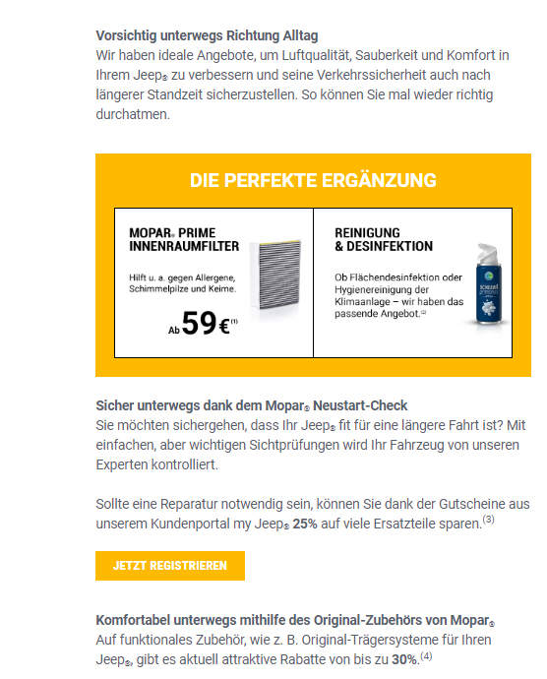
URL | Marke | Produkt | Maßnahme | Preis
URL | Jeep | Service | Innenraum-Filter | € 59,00
 |  | Transport | 30% Rabatt auf Trägersysteme

Slide 44
Mazda

Slide 45
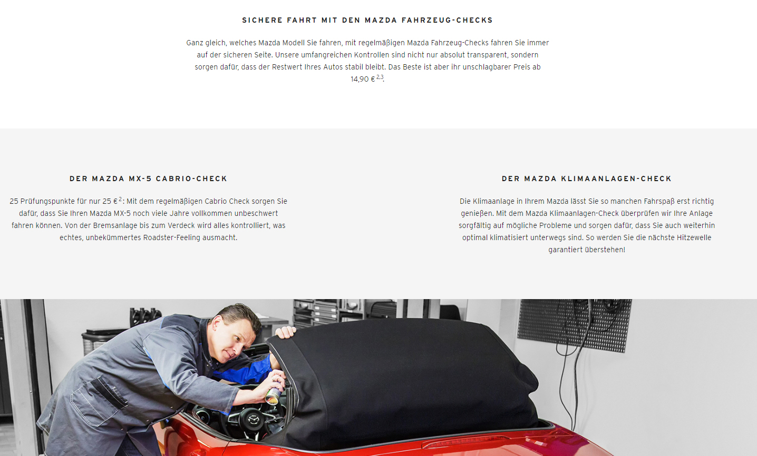
URL | Marke | Produkt | Maßnahme | Preis
URL | Mazda | Check | Klimaanlagen-Check | € 14,90
URL | Mazda | Check | Cabrio-Check | € 25,00
URL | Mazda | Check | Fahrzeug-Check | € 14,90

Slide 46
Mercedes

Slide 47
URL | Marke | Produkt | Maßnahme | Preis
URL | Mercedes | Service | Service-Vorteilsprogramm, 20 % Rabatt auf ausgewählte Werkstattleistungen, Anmeldung auf Mercedes me erforderlich

Slide 48
URL | Marke | Produkt | Maßnahme | Preis
URL | Mercedes | HU / AU | Kostenloser Vorab-Check | € 0,00

Slide 49
URL | Marke | Produkt | Maßnahme | Preis
URL | Mercedes | Teile | Austauschteile mit durchschnittlich 35 % Ersparnis

Slide 50
URL | Marke | Produkt | Maßnahme | Preis
URL | Mercedes | Teile | Gebrauchtteile mit durchschnittlich 50 % Ersparnis

Slide 51
Nissan

Slide 52
URL | Marke | Produkt | Maßnahme | Preis
URL | Nissan | Teile | Austauschteile mit 60 % Ersparnis

Slide 53
Opel

Slide 54
URL | Marke | Produkt | Maßnahme | Preis
URL | Opel | Service | Komplettpreisoffensive für Fahrzeuge älter als 5 Jahre

Slide 55
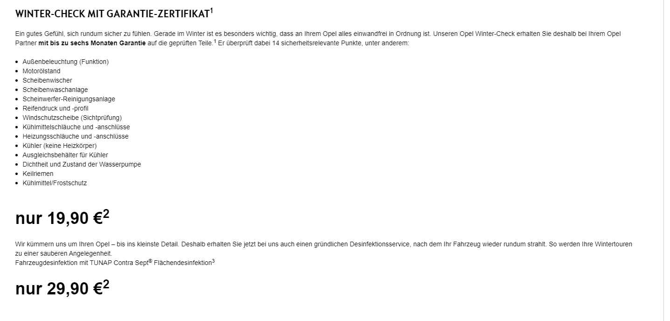
URL | Marke | Produkt | Maßnahme | Preis
URL | Opel | Check | Winter-Check | € 19,90
 |  |  | Desinfektionsservice | € 29,90

Slide 56
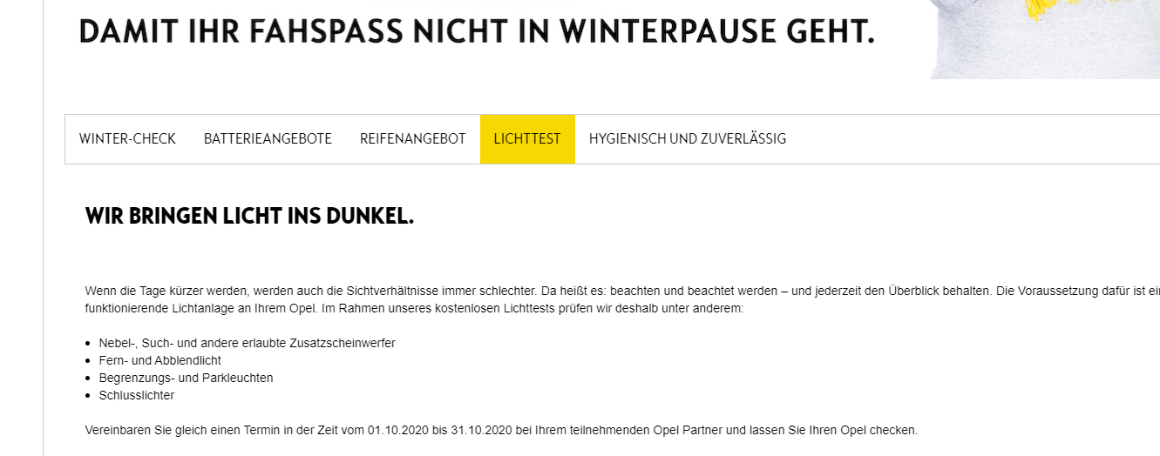
URL | Marke | Produkt | Maßnahme | Preis
URL | Opel | Check | Kostenloser Lichttest | € 0,00

Slide 57
URL | Marke | Produkt | Maßnahme | Preis
URL | Opel | Schutz | 15 % auf alle Gummimatten

Slide 58
URL | Marke | Produkt | Maßnahme | Preis
URL | Opel | Teile | Austauschteile mit 50 % Ersparnis

Slide 59
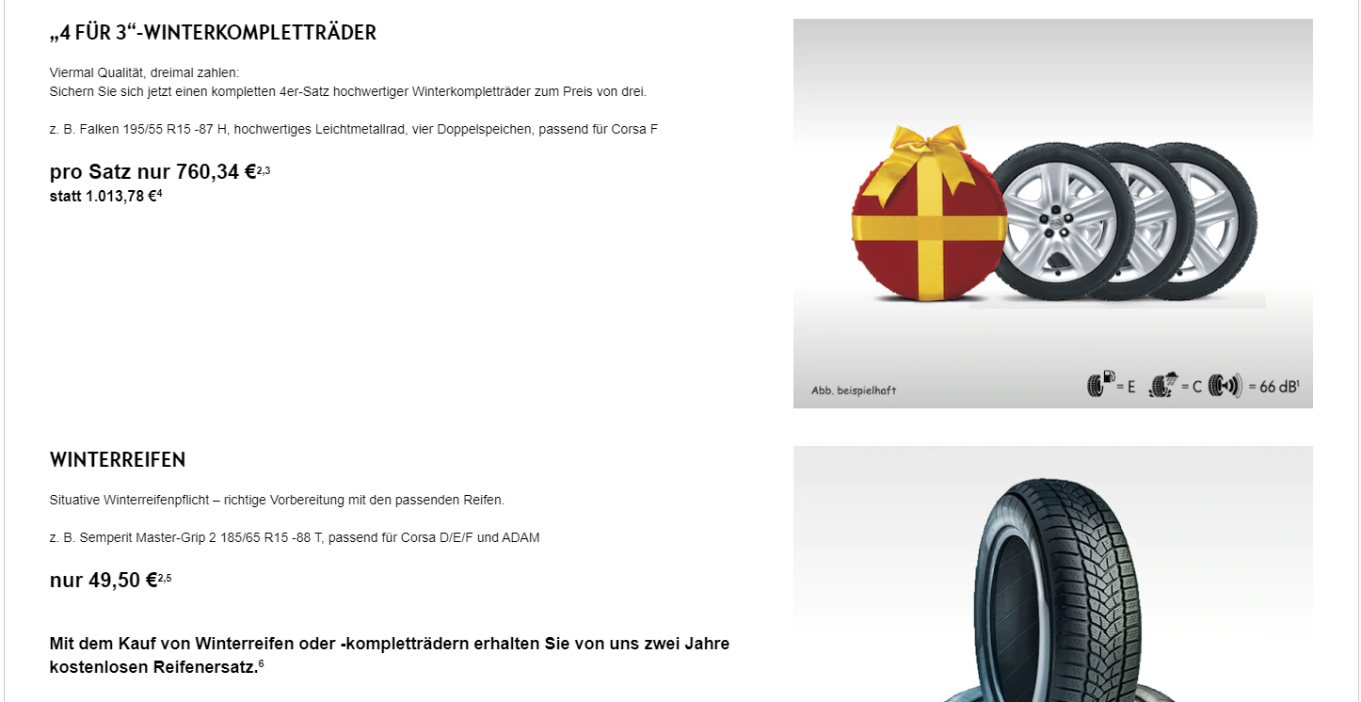
URL | Marke | Produkt | Maßnahme | Preis
URL | Opel | Räder / Reifen | Winterkompletträder, 4 zum Preis von 3 | € 760,34
 |  |  | Winterreifen, ab | € 49,50

Slide 60
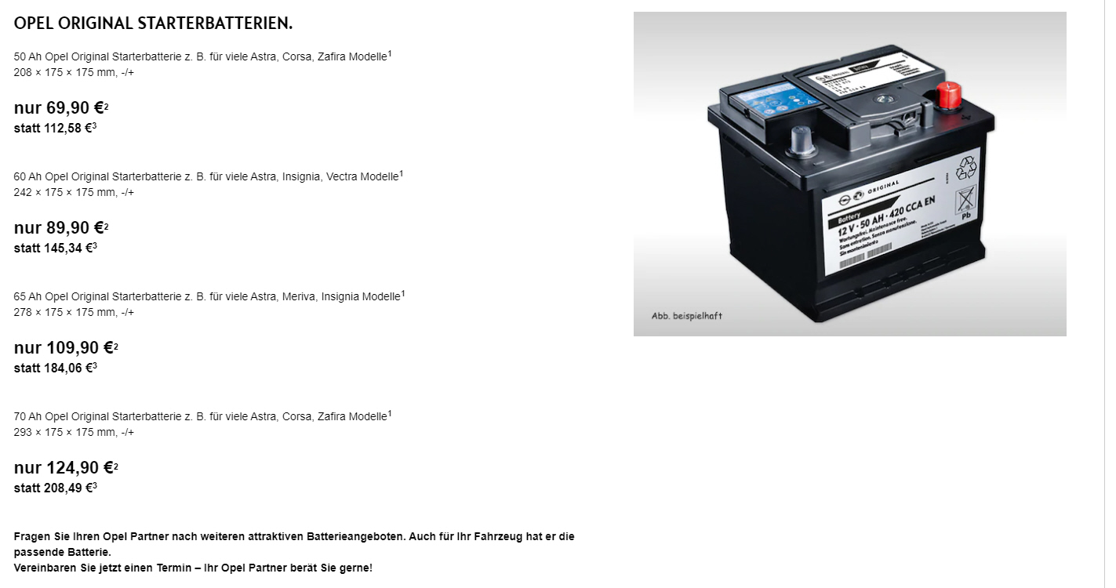
URL | Marke | Produkt | Maßnahme | Preis
URL | Opel | Teile | Starterbatterie, 50 Ah | € 69,90
 |  |  | Starterbatterie, 60 Ah | € 89,90
 |  |  | Starterbatterie, 65 Ah | € 109,90
 |  |  | Starterbatterie, 70 Ah | € 124,90

Slide 61
URL | Marke | Produkt | Maßnahme | Preis
URL | Opel | Service | Service-Finanzierung

Slide 62
Peugeot

Slide 63
URL | Marke | Produkt | Maßnahme | Preis
URL | Peugeot | Teile | Austauschteile mit 20 % Ersparnis

Slide 64
URL | Marke | Produkt | Maßnahme | Preis
URL | Peugeot | HU / AU | Kostenloser Vorabcheck | € 0,00

Slide 65
Porsche

Slide 66
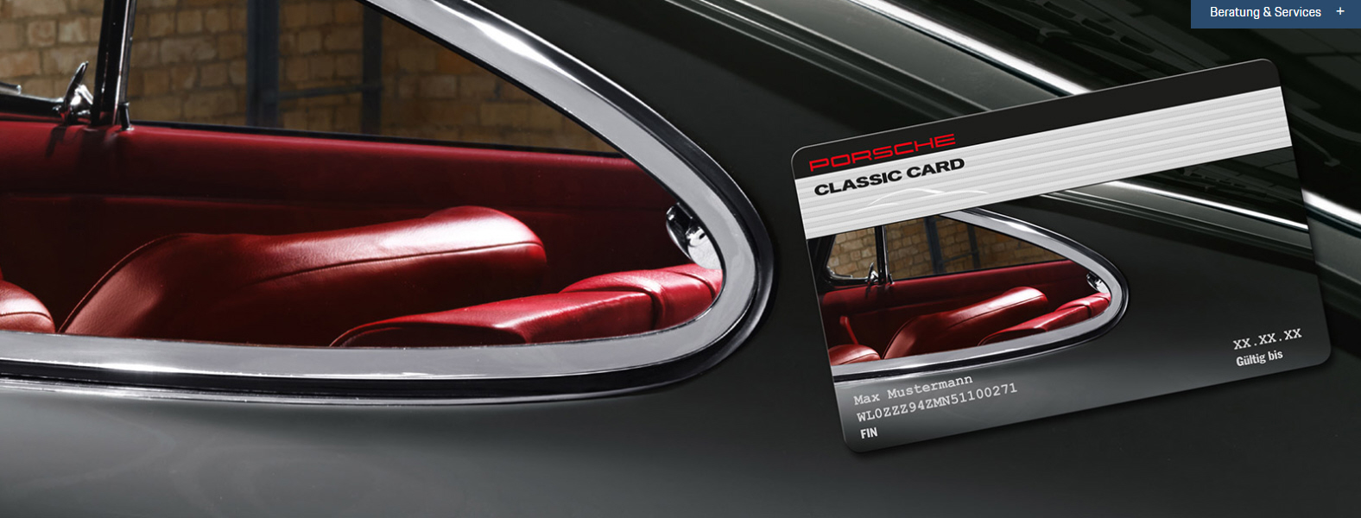
URL | Marke | Produkt | Maßnahme | Preis
URL | Porsche | Service | Mit der Porsche Classic Card in Abhängigkeit zum Fahrzeugalter (1 % pro Jahr) bis maximal 20 % bei Wartungen und Reparaturen sparen

Slide 67
Renault

Slide 68
URL | Marke | Produkt | Maßnahme | Preis
URL | Renault | Teile | ECONOMY PARTS für ältere Fahrzeuge mit 20 % Ersparnis

Slide 69
URL | Marke | Produkt | Maßnahme | Preis
URL | Renault | Navigation | TomTom Europakarte | € 48,64

Slide 70
URL | Marke | Produkt | Maßnahme | Preis
URL | Renault | Zubehör | € 75,- Zubehörgutschein

Slide 71
URL | Marke | Produkt | Maßnahme | Preis
URL | Renault | Räder / Reifen | Winterreifen inklusive Kostenloser Reifengarantie, ab | € 38,89
 |  |  | Ein Wischerset bei Kauf eines Satzes Winterreifen gratis

Slide 72
Seat

Slide 73
URL | Marke | Produkt | Maßnahme | Preis
URL | Seat | Teile | Austauschteile 40 % günstiger

Slide 74
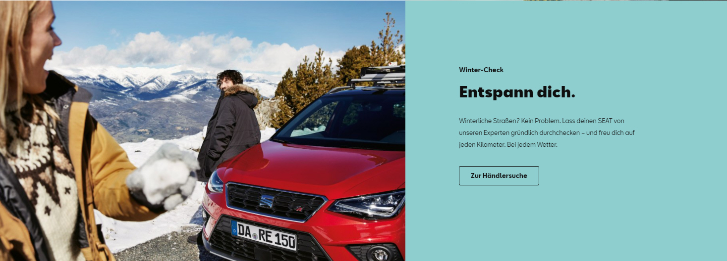
URL | Marke | Produkt | Maßnahme | Preis
URL | Seat | Check | Wintercheck

Slide 75
URL | Marke | Produkt | Maßnahme | Preis
URL | Seat | Service | Komplettpreisangebote für ältere Fahrzeuge ab 4 Jahre, Bremsbeläge vorne ersetzen, Ibiza | € 98,00

Slide 76
URL | Marke | Produkt | Maßnahme | Preis
URL | Seat | Service | Komplettpreisangebote für ältere Fahrzeuge ab 4 Jahre, Bremsklotzsatz vorne ersetzen, Mii | € 109,00

Slide 77
URL | Marke | Produkt | Maßnahme | Preis
URL | Seat | Service | Komplettpreisangebote für ältere Fahrzeuge ab 4 Jahre, Endschalldämpfer ersetzen, Ibiza | € 161,00

Slide 78
URL | Marke | Produkt | Maßnahme | Preis
URL | Seat | Service | Komplettpreisangebote für ältere Fahrzeuge ab 4 Jahre, Stoßdämpfersatz vorne ersetzen, Ibiza | € 290,00

Slide 79
URL | Marke | Produkt | Maßnahme | Preis
URL | Seat | Service | Komplettpreisangebote für ältere Fahrzeuge ab 4 Jahre, Komplettbremsensatz vorne ersetzen, Leon | € 308,00

Slide 80
URL | Marke | Produkt | Maßnahme | Preis
URL | Seat | Service | Komplettpreisangebote für ältere Fahrzeuge ab 4 Jahre, Starterbatterien ersetzen | € 120,00

Slide 81
Skoda

Slide 82
URL | Marke | Produkt | Maßnahme | Preis
URL | Skoda | Check | Winter-Fitness-Check inkl. Hygiene-Checkpunkte

Slide 83
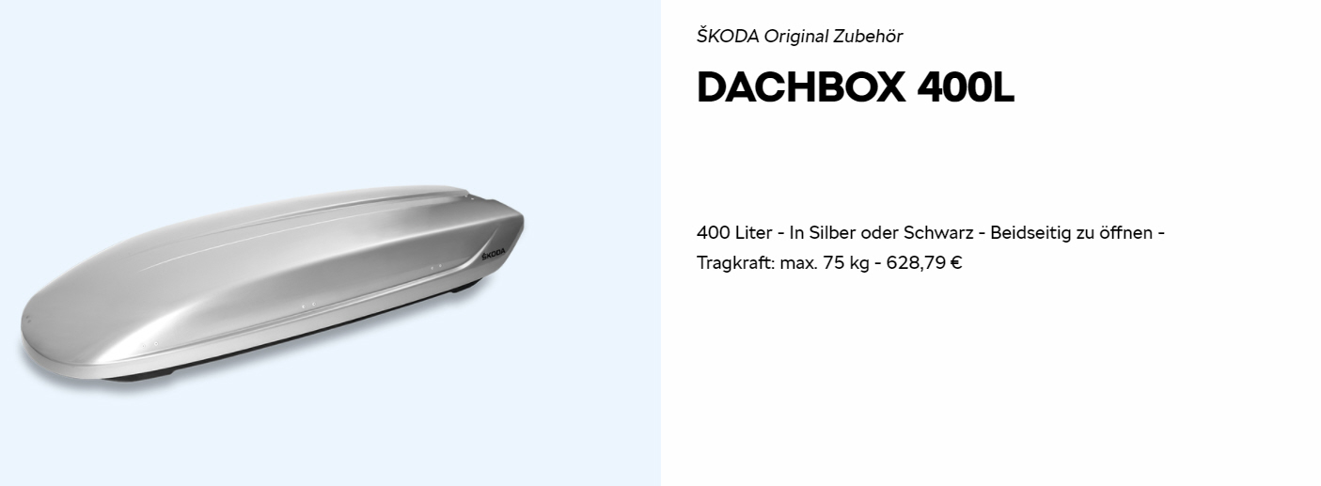
URL | Marke | Produkt | Maßnahme | Preis
URL | Skoda | Transport | Dachbox | € 628,74

Slide 84
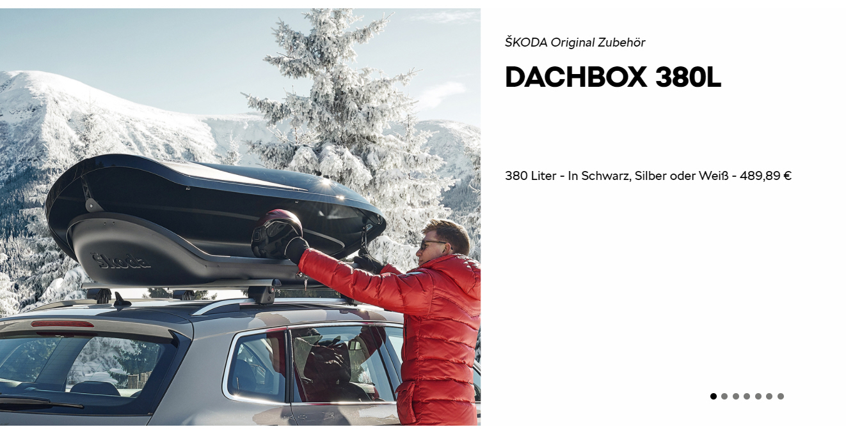
URL | Marke | Produkt | Maßnahme | Preis
URL | Skoda | Transport | Dachbox | € 489,89

Slide 85
URL | Marke | Produkt | Maßnahme | Preis
URL | Skoda | Transport | Ski- und Snowboardträger | € 152,81

Slide 86
URL | Marke | Produkt | Maßnahme | Preis
URL | Skoda | Transport | Skisack | € 125,02

Slide 87
URL | Marke | Produkt | Maßnahme | Preis
URL | Skoda | Sicherheit | Schneeketten | € 125,02

Slide 88
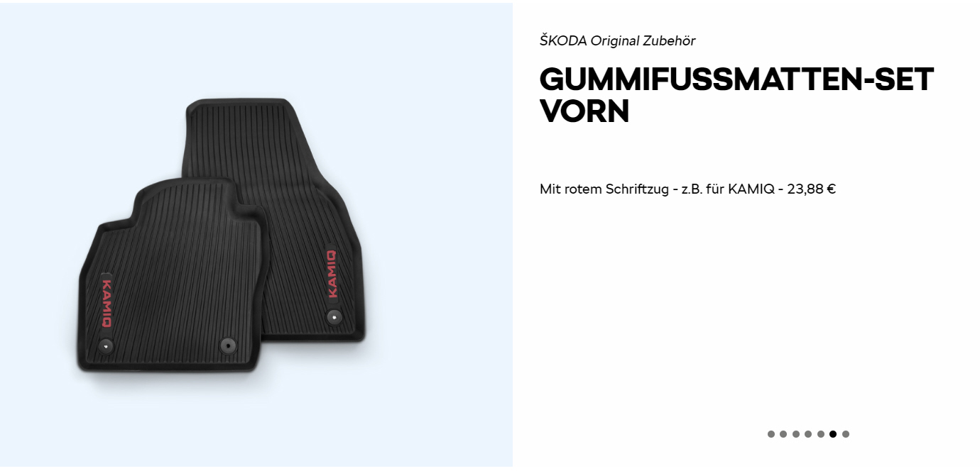
URL | Marke | Produkt | Maßnahme | Preis
URL | Skoda | Schutz | Gummifussmatten-Set | € 23,88

Slide 89
URL | Marke | Produkt | Maßnahme | Preis
URL | Skoda | Schutz | Gummimatte für Tunnel, hinten | € 10,23

Slide 90
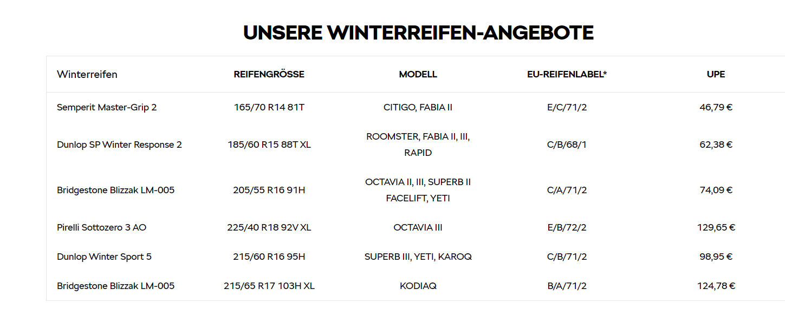
URL | Marke | Produkt | Maßnahme | Preis
URL | Skoda | Räder / Reifen | Winterreifen | € 46,79 bis € 129,65

Slide 91
URL | Marke | Produkt | Maßnahme | Preis
URL | Skoda | Räder / Reifen | Kostenlose Reifengarantie | € 0,00

Slide 92
URL | Marke | Produkt | Maßnahme | Preis
URL | Skoda | Teile | Economy-Teile für Fahrzeuge älter als 4 Jahre

Slide 93
URL | Marke | Produkt | Maßnahme | Preis
URL | Skoda | Teile | Austauschteile mit bis zu 68 % Ersparnis

Slide 94
Suzuki

Slide 95
URL | Marke | Produkt | Maßnahme | Preis
URL | Suzuki | Service | Treuebonus, Verlängerung des Mobilservices bei regelmäßiger Wartung

Slide 96
Toyota

Slide 97
URL | Marke | Produkt | Maßnahme | Preis
URL | Toyota | Zubehör | Toyota DNA Diebstahlschutz | € 299,00

Slide 98
URL | Marke | Produkt | Maßnahme | Preis
URL | Toyota | Teile | Austauschteile mit bis zu € 40 % Ersparnis

Slide 99
URL | Marke | Produkt | Maßnahme | Preis
URL | Toyota | Räder / Reifen | Räderwechsel | € 19,90
 |  | Check | Winter-Check | € 19,90

Slide 100
URL | Marke | Produkt | Maßnahme | Preis
URL | Toyota | Navigation | Karten-Update | € 199,00

Slide 101
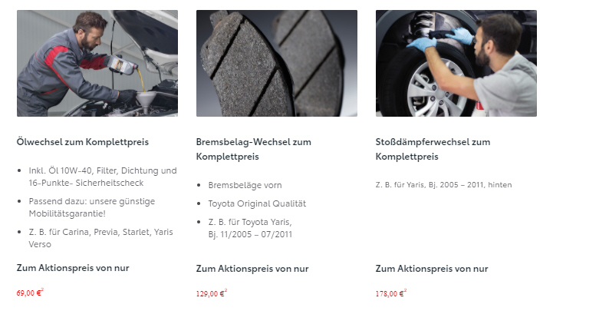
URL | Marke | Produkt | Maßnahme | Preis
URL | Toyota | Service | Ölwechsel | € 69,00
 |  |  | Bremsbelagwechsel | € 129,00
 |  |  | Stoßdämpferwechsel | € 178,00

Slide 102
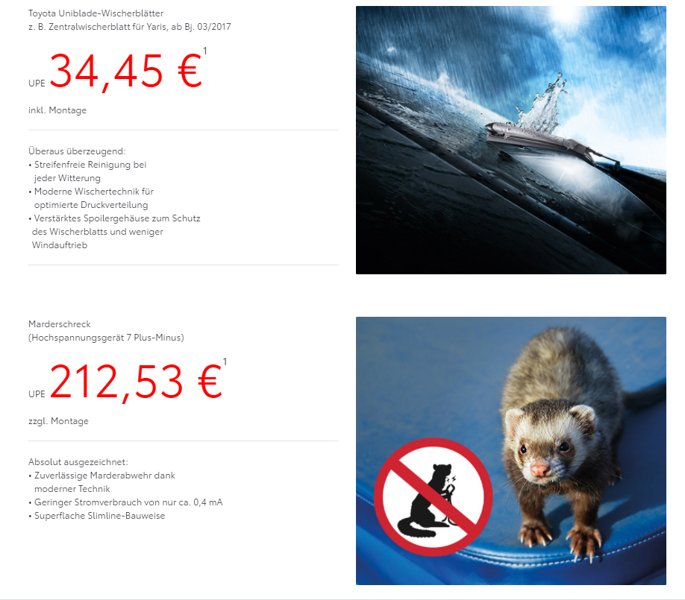
URL | Toyota | Zubehör | Zentralwischerblatt für Yaris | € 34,45
 |  |  | Marderabwehr Hochspannungsgerät 7 Plus-Minus | € 212,53
URL | Marke | Produkt | Maßnahme | Preis
URL | Toyota | Zubehör | Zentralwischerblatt für Yaris | € 34,45
 |  |  | Marderabwehr Hochspannungsgerät 7 Plus-Minus | € 212,53

Slide 103
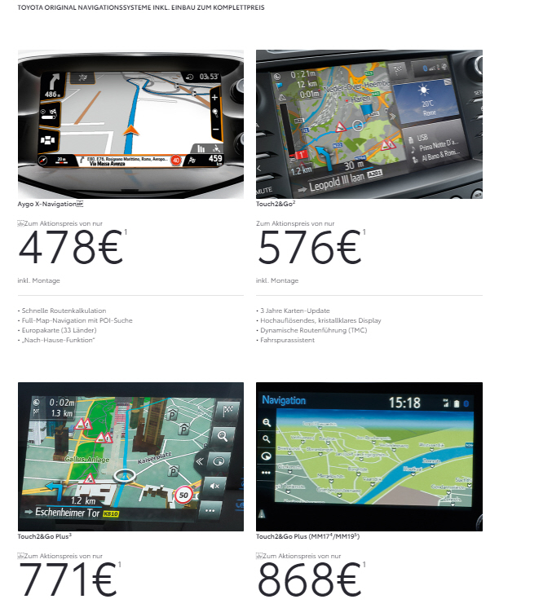
URL | Marke | Produkt | Maßnahme | Preis
URL | Toyota | Navigation | Aygo X-Navigation inkl. Einbau | € 478,00
 |  |  | Touch2&Go inkl. Einbau | € 576,00

Slide 104
URL | Marke | Produkt | Maßnahme | Preis
URL | Toyota | Navigation | Touch2&Go Plus inkl. Einbau | € 771,00
 |  |  | Touch2&Go Plus (MM17/MM19) inkl. Einbau | € 868,00
 |  |  | Kartenaktualisierung | € 99,00

Slide 105
URL | Marke | Produkt | Maßnahme | Preis
URL | Toyota | HU / AU | Kostenloser Vorabcheck | € 0,00

Slide 106
VW

Slide 107
URL | Marke | Produkt | Maßnahme | Preis
URL | VW | Teile | 20 % Nachlass auf Original-Teile und Economy-Teile

Slide 108
URL | Marke | Produkt | Maßnahme | Preis
URL | VW | Teile | Economy-Teile für Fahrzeuge älter als 4 Jahre, mit 30 % Ersparnis

Slide 109
URL | Marke | Produkt | Maßnahme | Preis
URL | VW | Räder / Reifen | Kostenlose Reifengarantie | € 0,00

Slide 110
URL | Marke | Produkt | Maßnahme | Preis
URL | VW | Teile | Austauschteile mit bis zu 40 % Ersparnis

